Slide 1
Obsah pravouhlého trojuholníka
6. ročník

Slide 2
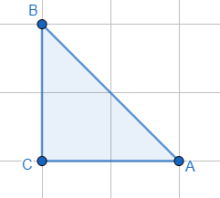
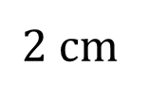
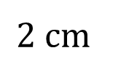
OBSAH pravouhlého trojuholníka
Aký je obsah trojuholníka na obrázku?
Ako ste to vypočítali?
Dokážeme vypočítať obsah pravouhlého trojuholníka aj bez štvorcovej siete?
$2$ cm
$2$ cm

Slide 3
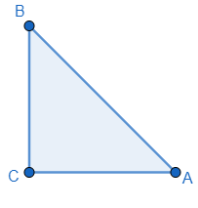
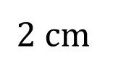
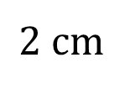
OBSAH pravouhlého trojuholníka
Aký je obsah trojuholníka na obrázku?
Ako ste to vypočítali?
$2$ cm
$2$ cm

Slide 4
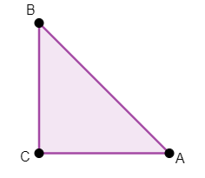
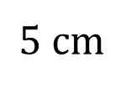
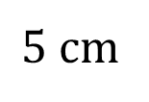
OBSAH pravouhlého trojuholníka
Aký je obsah trojuholníka na obrázku?
Ako ste to vypočítali?
$5$ cm
$5$ cm

Slide 5
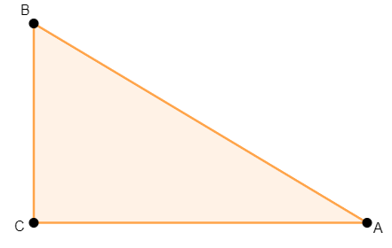
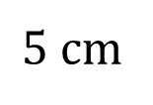
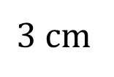
OBSAH pravouhlého trojuholníka
Aký je obsah trojuholníka na obrázku?
Ako ste to vypočítali?
$3$ cm
$5$ cm

Slide 6
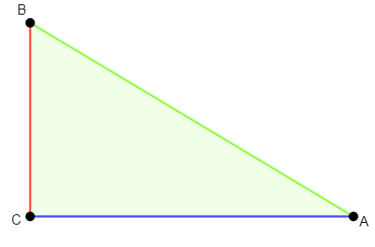
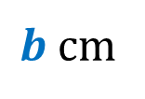
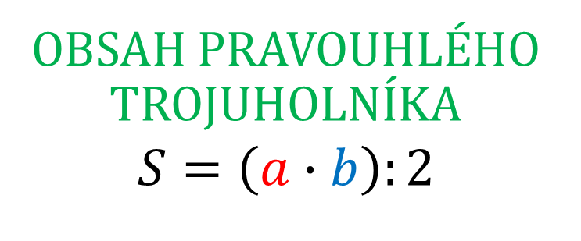
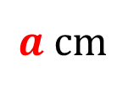
OBSAH pravouhlého trojuholníka
Aký je obsah trojuholníka na obrázku?
Ako ste to vypočítali?
$a$ cm
OBSAH PRAVOUHLÉHO TROJUHOLNÍKA
$$S=\left(a∙b\right):2$$
$b$ cm

Slide 7
Ďakujem za pozornosť
Mgr. Simona szabová

